Slide 1
Tidplan löneöversyn OFR AKV:s avtalsområde (Vision, SSR, Ledarna)
Metod: Dialogsamtal
Ny lön: 26/2 2021

Slide 2
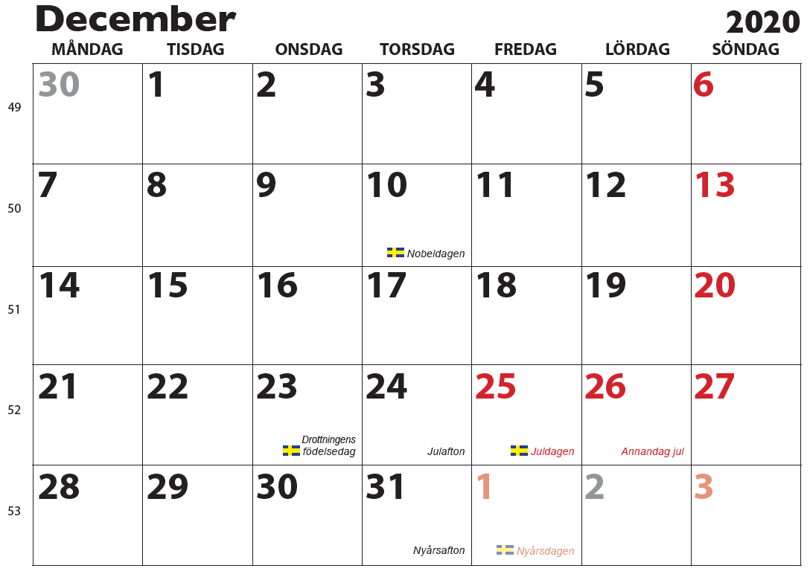
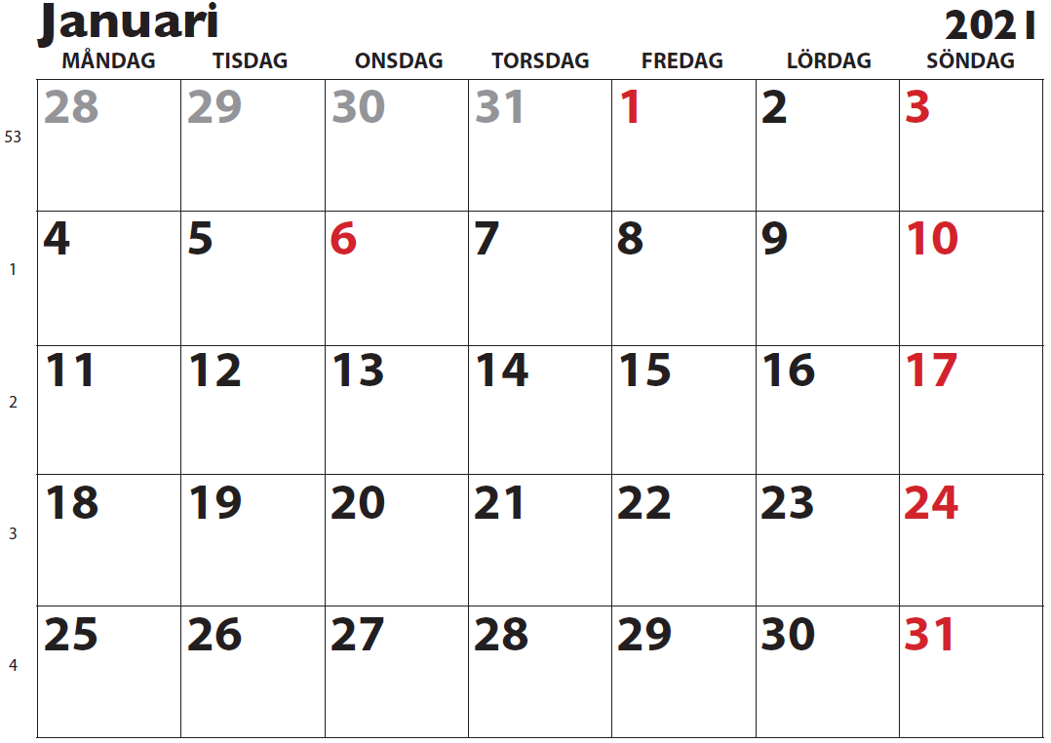
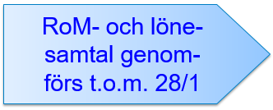
Heroma öppnar
RoM- och löne-samtal genom-förs t.o.m. 28/1
RoM- och löne-samtal genom-förs t.o.m. 28/1
Heroma öppet
Ny lön utbetalas 26/2
Sista dag lägga in ny lön
Heroma stängt

Slide 3
Detaljerad lista
Datum | Aktivitet | Ansvarig | Notering
30/11 | Heroma öppnar | Lön
Januari 2020 – 28/1 2021 | RoM-samtal genomförs | Chef
30/11 2020 – 28/1 2021 | Lönesamtal genomförs OBS! sista dag 28/1 | Chef | Om RoM-samtalet gjordes i våras, kom ihåg att referera till det
30/11 2020 – 29/1 2021 | Lägg in löneförslag i Heroma | Chef | OBS! sista dag 29/1
29/1 2021 | Heroma stänger | Lön
1/2 2021 – 15/2 2021 | Nya löner förbereds | Lön | Beräkning retroaktiv lön från och med 20-04-01
26/2 2021 | Ny lön betalas ut | Lön

